Slide 1
к проекту бюджета муниципального района «Кызылский кожуун»
Республики Тыва на 2023 год
и на плановый период 2024-2025 годов

Slide 2
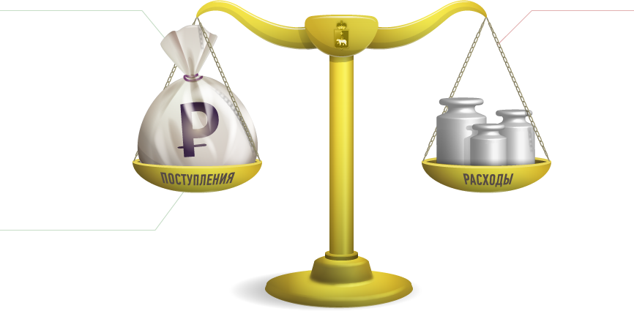
ЧТО ТАКОЕ БЮДЖЕТ ?
РАСХОДЫ БЮДЖЕТА
это выплачиваемые из бюджета денежные средства (социальные выплаты населению, оказание муниципальных услуг, благоустройство и другие)
ДОХОДЫ БЮДЖЕТА
это поступающие в бюджет
денежные средства (налоговые, неналоговые доходы и безвозмездные поступления)
БЮДЖЕТ – форма образования и расходования денежных средств, предназначенных для финансового обеспечения задач и функций государства и местного самоуправления.
Превышение доходов над расходами образует положительный остаток бюджета ПРОФИЦИТ. При профиците снижается долг и (или) растут остатки.
Если расходная часть бюджета превышает доходную, то бюджет формируется с ДЕФИЦИТОМ. При дефиците растет долг и (или) снижаются остатки.

Slide 3
ЭТАПЫ БЮДЖЕТНОГО ПРОЦЕССА
Бюджетный процесс – это деятельность органов государственной власти, органов местного самоуправления и иных участников бюджетного процесса по составлению и рассмотрению проектов бюджетов, утверждению и исполнению бюджетов, контролю за их исполнением, осуществлению бюджетного учета, внешней проверке, рассмотрению и утверждению бюджетной отчетности.
Разработка и составление проекта
Рассмотрение и утверждение бюджета
Исполнение бюджета
Контроль за исполнением бюджета и утверждение отчета об исполнении бюджета

Slide 4
ОСНОВНЫЕ ПАРАМЕТРЫ БЮДЖЕТА
В соответствии с проектом решения Хурала представителей муниципального района «Кызылский кожуун» Республики Тыва прогноз доходов кожуунного бюджета в 2023 году составит 1852844,3 тыс. рублей, прогноз расходов составит 1852844,3 тыс. рублей.
в тыс.рублях
Наименование | 2021 год факт | 2022 год план | 2023 год проект | Темп роста, % | 2024 год проект | 2025 год проект
ДОХОДЫ | 2179856,98 | 1939711,93 | 1852844,3 | 95% | 1623316,05 | 1499771,14
в том числе:
налоговые и неналоговые доходы | 205288,25 | 176658,9 | 195884 | 110,8% | 206310 | 219109
безвозмездные поступления | 1971568,73 | 1763053,03 | 1656960,3 | 94% | 1 417 006,05 | 1 280 662,14
РАСХОДЫ | 2163688,91 | 1958182,98 | 1852844,3 | 95% | 1 623 316,05 | 1 500 274,14
Дефицит (-), профицит (+) | + 16168,07 | - 18471,05 | 0 |  | 0 | - 503

Slide 5
ОБЪЕМ И СТРУКТУРА НАЛОГОВЫХ И НЕНАЛОГОВЫХ ДОХОДОВ БЮДЖЕТА
 | 2021 факт | 2022 оценка | 2023 прогноз | Темп роста, %
Итого налоговые и неналоговые доходы | 205288,25 | 176658,9 | 195884 | 110,89%
Налоговые доходы | 184035,19 | 158562 | 178186 | 112,3%
Налог на доходы физических лиц | 110344,57 | 99164 | 109279 | 110,2%
Акцизы на нефтепродукты | 6002,38 | 4415 | 4009 | 90%
Налог на совокупный доход | 27654,48 | 37845,80 | 46702 | 123%
Налог на имущество организаций | 11070,35 | 11125,20 | 12066 | 108,4%
Государственная пошлина | 6161,87 | 6012 | 6130 | 101,9%
Неналоговые доходы | 21253,06 | 18096,90 | 17698 | 97,7%

Slide 6
НАЛОГ НА ДОХОДЫ ФИЗИЧЕСКИХ ЛИЦ
основной вид
прямых налогов.
Исчисляется в процентах от совокупного дохода физических лиц
за вычетом документально подтвержденных расходов в соответствии с действующим законодательством.
Налогооблагаемые доходы:
Вознаграждение за использование трудовых и иных обязанностей
- доходы от сдачи имущества в аренду;
- доходы от источников за пределами РФ
доходы от продажи имущества, находившегося в собственности менее 5 лет.
доходы в виде разного рода выигрышей

Slide 7
АКЦИЗЫ НА НЕФТЕПРОДУКТЫ
- индивидуальный налог на отдельные виды и группы товаров, входящие в специальный перечень.
Виды акцизов:
акцизы по подакцизным товарам (продукции), производимым на территории РФ;
доходы от уплаты акцизов на дизельное топливо;
доходы от уплаты акцизов на моторные масла для дизельных и (или) карбюраторных двигателей;
доходы от уплаты акцизов на автомобильный бензин
доходы от уплаты акцизов на прямогонный бензин

Slide 8
НАЛОГИ НА СОВОКУПНЫЙ ДОХОД
В бюджет от субъектов
малого и среднего бизнеса поступают платежи по единому налогу на вмененный доход для отдельных видов деятельности и налог, взимаемый с применением патентной системы налогообложения.
Виды предпринимательской деятельности:
Оказание бытовых услуг и ветеринарных услуг
Ремонт, техническое обслуживание и мойка автотранспортных средств
Перевозка грузов и пассажиров
Розничная торговля и общественное питание
Ремонт жилья и построек
Сдача в аренду помещений и земельных участков

Slide 9
ГОСУДАРСТВЕННАЯ ПОШЛИНА
- сбор, взимаемый с плательщиков при их обращении в государственные органы, органы местного самоуправления, иные органы и (или) к должностным лицам, которые уполномочены, за совершением в отношении этих лиц юридически значимых действий
В бюджет муниципального района поступает государственная пошлина по делам, рассматриваемым в судах общей юрисдикции.

Slide 10
БЕЗВОЗМЕЗДНЫЕ ПОСТУПЛЕНИЯ
Наименование | 2021 год факт | 2022 год план | 2023 год проект | Темп роста, % | 2024 год проект | 2025 год проект
Безвозмездные поступления | 1971569,73 | 1763053,03 | 1656960,3 | 93,9% | 1 417 006,05 | 1 280 662,14
Дотации | 290892,58 | 128746,90 | 143004 | 111% | 130227,3 | 127410
Субвенции | 1326314,27 | 1416639,63 | 911215 | 64% | 1010118,67 | 865817,34
Субсидии | 167611,62 | 153885,72 | 148078,8 | 96% | 225358,05 | 236132,8
Иные межбюджетные трансферты | 187482,63 | 63780,77 | 51200 | 80% | 51302 | 51302
Возврат остаток | - 731,37

Slide 11
РАСХОДЫ БЮДЖЕТА
Расходы кожуунного бюджета на 2023 год сохраняют социальную направленность, и при формировании проекта бюджета предусматривались в первоочередном порядке расходы на заработную плату, страховые взносы в фонды, расходы на оплату коммунальных услуг и социальная поддержка граждан. Их доля общем объеме расходов составляет 87,9%.
Формирование объема и структуры расходов бюджета кожууна на 2023 год и на плановый период 2024 и 2025 годов осуществлялось исходя из следующих основных приоритетных направлений:
выполнение «майских» Указов Президента Российской Федерации;
выполнение всех социальных обязательств перед гражданами;
сокращение дефицита бюджета;
снижение долговой нагрузки бюджета;
выполнение поручений Главы Республики Тыва и реализация губернаторских проектов.

Slide 12
Наименование | 2021 год факт | 2022 год план | 2023 год проект | Темп роста, %
РАСХОДЫ, ВСЕГО | 2163688,91 | 1958182,98 | 1852844,3 | 94%
Общегосударственные вопросы | 123466,88 | 55197,48 | 48 569,28 | 87%
Национальная безопасность и правоохранительная деятельность | 3523,60 | 2743,66 | 2 959,50 | 94%
Национальная экономика | 138634,22 | 69837,84 | 48 835,80 | 70%
Жилищно-коммунальное хозяйство | 29344,89 | 14602,56 | 2 722,00 | 18%
Образование | 999823,92 | 1032432,40 | 1 208 393,31 | 117%
Культура | 82262,10 | 95210,30 | 100 489,55 | 105%
Здравоохранение | 40 | 960,48 | 300,00 | 31%
Социальная политика | 678538,71 | 640803,93 | 391 328,40 | 61%
Физическая культура и спорт | 563,07 | 389,52 | 497,50 | 127%
Средства массовой информации | 1500,30 | 1434,85 | 1 708,70 | 119%
Межбюджетные отношения | 45975,62 | 42678,56 | 44 898,66 | 105%

Slide 13
Расходы на общегосударственные вопросы
2021 | 2022 | 2023
123466,88 | 55197,48 | 48 569,28
Расходы на национальную безопасность и правоохранительную деятельность
2021 | 2022 | 2023
3523,60 | 2743,66 | 2 959,50
расходы
содержание представительных органов, исполнительных органов, контрольно-счетных органов и иных органов местного самоуправления в сумме 40633,8 тыс. рублей;
резервный фонд Администрации муниципального района в объеме 2700,0 тыс. рублей;
субвенции на осуществление полномочий по составлению (изменению) списков в присяжные заседатели федеральных судов общей юрисдикции 60,1 тыс. рублей;
другие расходы местного самоуправления 5175,4 тыс. рублей.
к расходам относятся
реализацию муниципальной программы «Обеспечение общественного порядка и противодействие преступности» в сумме 600 тыс. рублей
оказание услуг по транспортировке тел умерших 200 тыс. рублей
содержание Единой дежурно-диспетчерской службы кожууна в сумме 2159,5 тыс. рублей

Slide 14
РАСХОДЫ НА НАЦИОНАЛЬНУЮ ЭКОНОМИКУ
2021 | 2022 | 2023
138634,22 | 69837,84 | 48 835,80
Средства распределяются по следующим подразделам:
Сельское хозяйство и рыболовство
Дорожное хозяйство (дорожный фонд)
Другие вопросы в области
национальной экономики

Slide 15
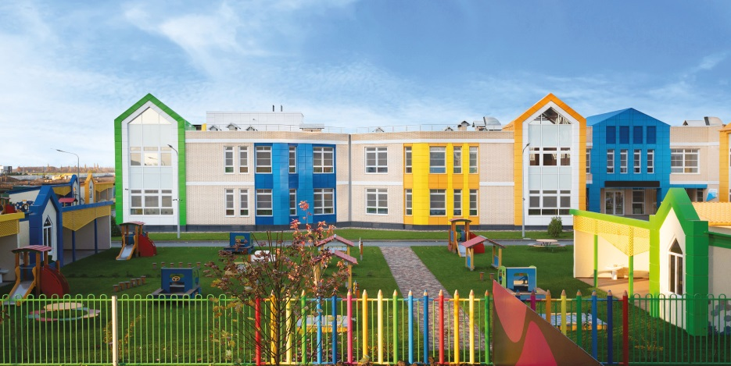
РАСХОДЫ НА ОБРАЗОВАНИЕ
2021 | 2022 | 2023
999823,92 | 1032432,40 | 1 208 393,31
Расходы по разделу «Образование» на 2023 год запланированы на реализацию муниципальной программы «Развитие образования на территории Кызылского кожууна на 2021-2023 годы» с бюджетными ассигнованиями в общем объеме 1208393,3 тыс. рублей с ростом к уточненному плану 2022 года на 17 %.
За счет иных межбюджетных трансфертов
ежемесячное денежное вознаграждение за классное руководство педработникам – 45716 тыс. рублей
организация бесплатного питания отдельным категориям учащихся 5484 тыс. рублей.
За счет субвенций расходы
организацию отдыха и оздоровления детей – 2940 тыс. рублей;
предоставление льготы сельским специалистам по ЖКУ – 3031,8 тыс. рублей.
за счет субсидий запланированы расходы
со финансирование расходов по содержанию имущества образовательных учреждений в размере 2399 тыс. рублей
создание в общеобразовательных школах, расположенных в сельской местности условий для занятий физической культурой и спортом 1300 тыс. рублей;
организацию бесплатного горячего питания обучающихся, получающих начальное общее образование – 40002 тыс. рублей;
По образованию запланирован ввод новой сети – это новый детский сад «Радуга» в пгт. Каа-Хем с мощностью на 120 мест с дополнительной штатной численностью 64 единиц.

Slide 16
РАСХОДЫ НА СОЦИАЛЬНУЮ ПОЛИТИКУ
2021 | 2022 | 2023
678538,71 | 640803,93 | 391 328,40
Расходы на реализацию социальной политики Кызылского кожууна в 2023 году предусмотрены в сумме 391328,4 тыс. рублей.
Средства в объеме 382672,6 тыс. рублей предусмотрены на оказание мер социальной поддержки отдельным категориям граждан, а именно, ветеранам, инвалидам, многодетным семьям, малоимущим гражданам и другим гражданам и семьям.
На реализацию муниципальных программ
Социальная поддержка отдельных категорий граждан на территории Кызылского кожууна на 2021-2023 годы 149 тыс. рублей
Социальная поддержка семей с детьми Кызылского кожууна на 2023-2025 годы» 100 тыс. рублей
Содействие занятости несовершеннолетних граждан в возрасте от 14 до 18 лет в Кызылском кожууне на 2023-2025 годы 100 тыс. рублей

Slide 17
РАСХОДЫ НА МЕЖБЮДЖЕТНЫЕ ОТНОШЕНИЯ
2021 год | 2022 год | 2023 год
45975,62 | 42678,56 | 44 898,66
Предоставление в 2023 году из кожуунного бюджета муниципального района межбюджетных трансфертов бюджетам поселений запланировано в объеме 47040,3 тыс. рублей, в том числе:
дотации на выравнивание бюджетной обеспеченности 42932,2 тыс. рублей
субсидии на обеспечение доступа к сети Интернет социально-значимых объектов, подключенных в рамках национальной программы «Цифровая экономика Российской Федерации» 464,8 тыс. рублей
субвенции на осуществление полномочий по первичному воинскому учету на территориях, где отсутствуют военные комиссариаты 2141,6 тыс. рублей
субвенции на осуществление государственных полномочий по установлению запрета на розничную продажу алкогольной продукции в РТ 10,0 тыс. рублей
иные межбюджетные трансферты (коммунальные услуги) 1039,2 тыс. рублей
иные межбюджетные трансферты на прочие цели (на приобретение устройства гидранта в с. Кара-Хаак) 452,5 тыс. рублей

Slide 18
РАСХОДЫ БЮДЖЕТА
Параметры кожуунного бюджета на 2023 год составит:
по доходам в сумме 1852844,3 тыс. рублей
по расходам 1852844,3 тыс. рублей
Проект кожуунного бюджета на 2023 год сформирован бездефицитным.
В текущей ситуации требуется соблюдать основополагающий принцип формирования бюджетов – принцип сбалансированности, а именно соответствие расходных обязательств доходным источникам.

